Slide 1
基于PyTorch的前沿深度
学习算法集成应用程序接口
SY1906423 张崇智 BY1906033 秦浩桐 SY1906120 高明骏 SY1906504 王茵迪 SY1906426 赵永驰 BY1906010 黄 涵 SY1906420 吴振赫

Slide 2
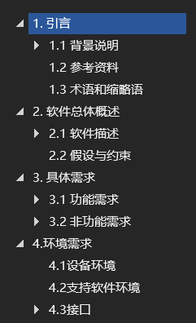
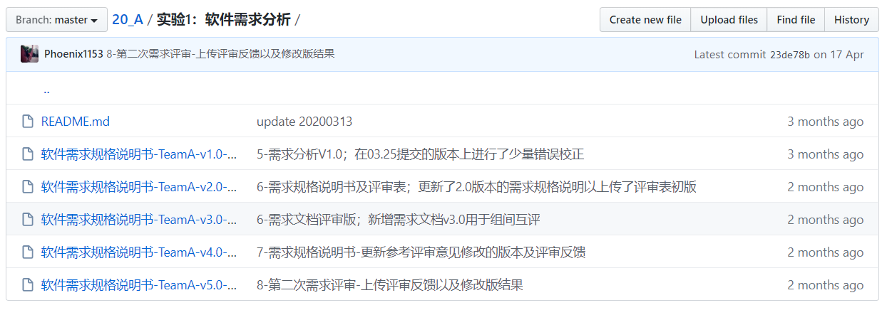
实验一总结
软件需求分析分为两部分的内容。首先是撰写软件需求规格说明书。文档内容包括引言、软件总体概述、具体需求和环境需求，具体结构如图所示。
实验的第二部分是在收到老师在课堂上对本组进展和软件需求规格说明书的评审意见后，对每条意见进行检查和讨论，完成反馈，同时根据意见和相关的反馈，对于本组的软件需求规格说明书进行迭代修改，更新版本号。

Slide 3
实验一总结
总结与经验
1. 总结：由于项目初期阶段，项目的远程协作带来了比较大的挑战，为此在前期我们进行了多次会议来分配、统一项目进度；
2. 经验：根据意见的反馈和会议的集中讨论进行多次迭代可以比较好的消除文档的错误和整体逻辑的不协调。

Slide 4
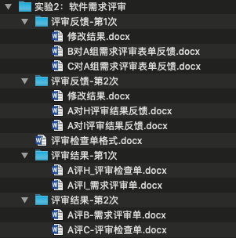
实验二总结
软件需求评审分为三部分的内容。首先是制作评审检查单，为后续评审其他组提供标准和依据。
实验的第二部分是依据评审检查单对H、I、B、C四个组的软件需求规格说明书进行评审。在评审结束后，每个小组还负责与被评审组的沟通与协调。
实验的第三部分是在收到其他组对本组软件需求规格说明书的评审意见后，对每条评审意见进行检查，完成评审反馈，同时根据评审意见和相关的反馈，对于本组的软件需求规格说明书进行迭代修改，更新版本号

Slide 5
实验二总结
总结与经验
总结：由于项目初期阶段，项目组的大部分成员对RUCM不够了解，使用不够准确，导致初版的软件需求规格说明书中RUCM图的规范性被评审指出了较多问题，比如缺少进入Alternative Flow的判定条件等。
经验：对于不够熟悉的RUCM，组内各位同学应当先进行相关知识的讨论，由此加深对相关知识的理解，并且从一些RUCM的实例中学习规范的表达。在完成RUCM后，再进行互相检查来减少错误。
经验：由于不同模块的RUCM是由不同的同学负责实现，在汇总和根据评审意见RUCM后，需要统一RUCM的语言描述等内容风格，增强软件规格说明书的整体性。

Slide 6
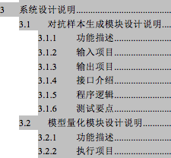
实验三总结
软件设计和实现阶段按照设计文档，每个成员负责开发一个算法模块。
按照交流好的编程语言、接口风格进行开发，并且对开发和整合的任务进行了到个人的任务划分，由5名同学分别负责开发对抗样本生成、量化模型、阅读理解、目标检测、主动学习算法模块，1名同学负责整体打包测试的工作。
编写了产品改进设计文档，文档主要介绍了核心功能的算法流程，输入输出项目，接口，测试要点。

Slide 7
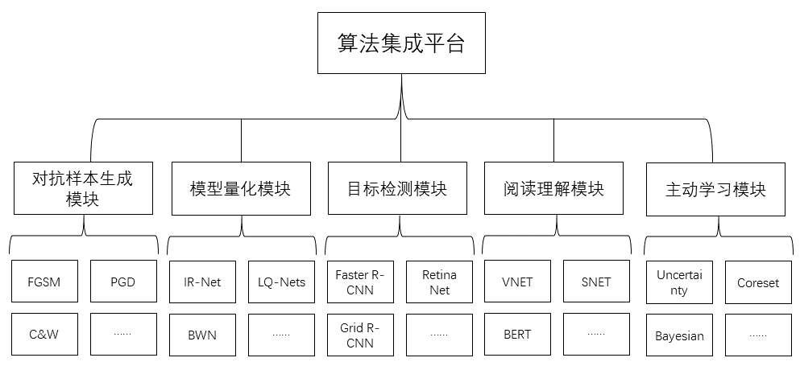
实验三总结
实验产出：软件产品和改进设计书
经验总结：开发过程出现了产品和需求文档不符的情况
发现产品缺少需求文档中的一个接口
添加接口
每位同学修改代码留出这个接口
需求文档、产品、设计书统一
分头开发

Slide 8
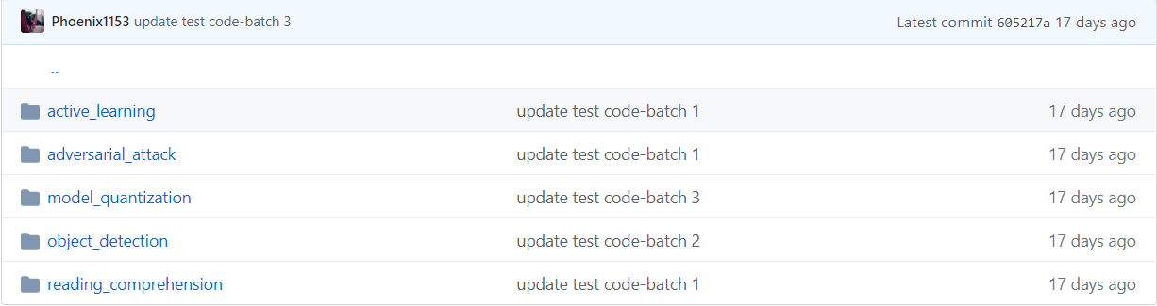
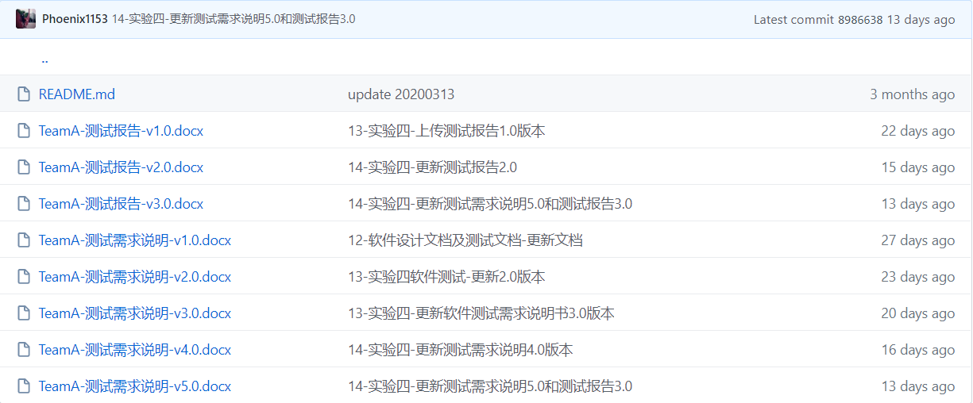
实验四总结——具体内容
针对对抗样本生成模块、神经网络量化模块、目标检测模块、阅读理解模块和主动学习模块，设计测试样例，开发测试代码。
完成测试需求说明文档，对所有的测试用例进行说明。其中测试用例覆盖需求分析中的功能性需求和非功能性需求。
测试人员针对每个测试用例，运行测试代码，完成测试报告。
根据评审意见，改进测试用例及对应的文档。
测试代码产出
测试文档产出

Slide 9
实验四总结——总结与经验
实验过程分小组完成，每个小组内部负责不同的模块，小组组长与组长沟通，完成模块的合并工作。实验中每个组员都能够参与除项目管理之外的每个阶段。
因为每个小组负责的模块不同，测试过程分开进行，会导致测试环境不一致的问题。实验中，每个小组汇报环境需求给组长，组长发布两组的测试需求和所有的测试代码，然后通过共同测试的方式，解决环境不兼容问题。
对于相关文档，组员负责各个模块的写作，组长完成合并工作，并交付专人进行校准。
在评审改进阶段，模块的负责人与评审组接洽沟通，并将沟通结果汇报给组长。

Slide 10
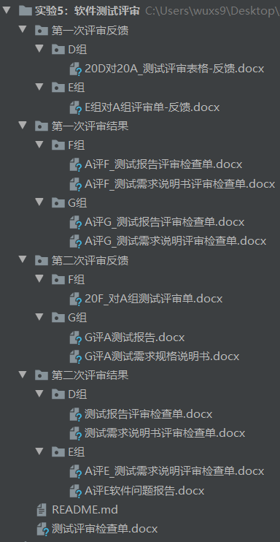
实验五总结——过程与产出
实验内容
软件测试评审分为三部分内容。首先是制作测试评审检查单，为评审其他组提供标准和依据。在测试评审检查单中，本组一共设定了五种检查类别，分别为测试文档语义、文档格式、测试用例完整性和规范性、测试用例准确性、测试方法。
实验的第二部分是依据评审检查单对D、E、F、G四个小组的测试需求说明书和测试报告进行评审。该评审过程通过两周的时间分两次进行，每次评审两个组。本组将组内成员划分为两个小组，每个小组每周负责评审一个其他组的测试需求说明书和测试报告并与该组进行沟通交流。
实验的第三部分是依据D、E、F、G四个小组对本组测试需求说明书与测试报告的评审意见进行反馈与修改。该过程通过两周的时间分两次进行（与第二部分时间同步），每次对两个组进行反馈。反馈与修改包括对对方提出意见的接纳与反驳，接纳的部分在本组的测试需求说明书上进行改进，反驳的部分给出充足理由并与对方组进行及时沟通。

Slide 11
实验五总结——总结与经验
总结
由于之前有过软件需求评审的的环节，本次测试评审环节在执行上更加有经验了。在制定测试评审检查单时，5个大类34个小类，分条详细而完整。在评审其他组或是对其他组进行反馈时，虽有初始理解的不同，但在沟通后都能很快达成一致。这说明通过评审环节的训练，大家指定细化规则和团队沟通能力皆有所进步。
经验
在评审分工的时候，本组将其他组的报告按段落划分到每一个组员负责，这样做虽然快，但无人复核可能会导致有错、漏问题没看出来。按照评审问题的类别分工至每一位组员或添加最后的复核人员可以解决此问题。

Slide 12
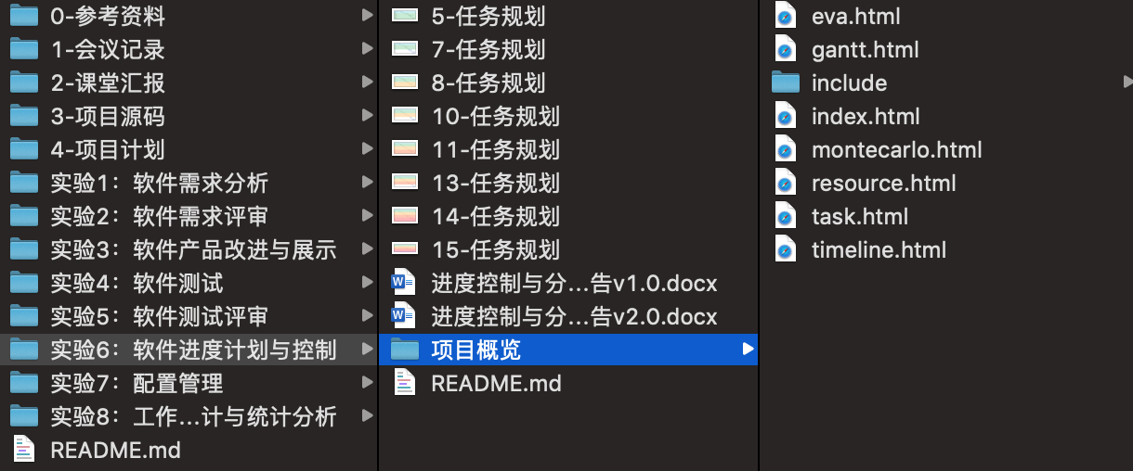

实验六总结——过程与产出
过程
产出
本实验主要使用OmniPlan进行任务规划和Excel绘制燃尽图，由高明骏负责。
每周进行两次项目会议：第一次在前一周的周末，修改和总结周五课上提出的问题和评价，明确下一周的目标，调研和分配具体任务；第二次会议在当周的周三或周四，汇总本周工作，督促未完成的工作等。
使用微信作为交流的主要工具，主要进行一些任务更细节上的交流或者是一些成员进度推迟或提前的报备，或是开发和测试过程中一些问题的交流。
截至当周的任务规划甘特图（JPG格式）
《进度控制与分析报告》
项目概览：任务总结、资源（成员）总结、甘特图
燃尽图

Slide 13
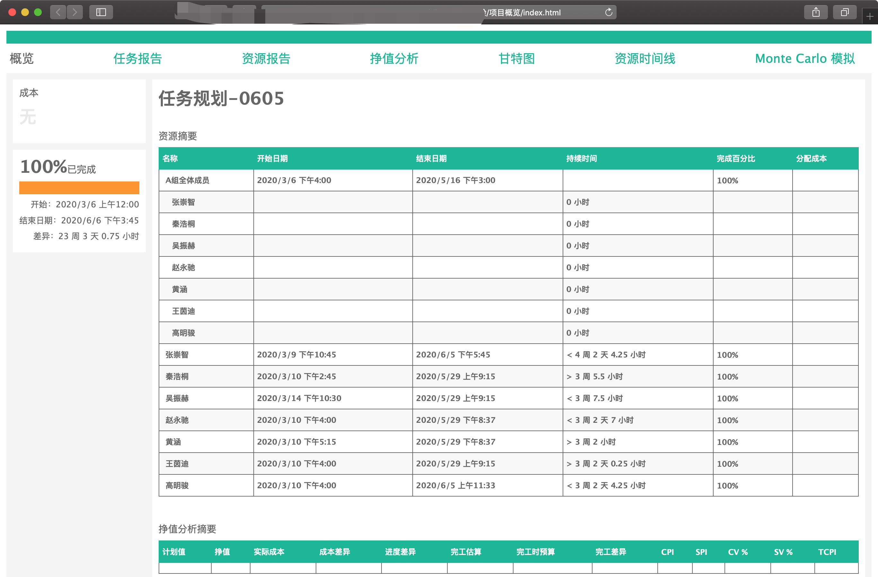
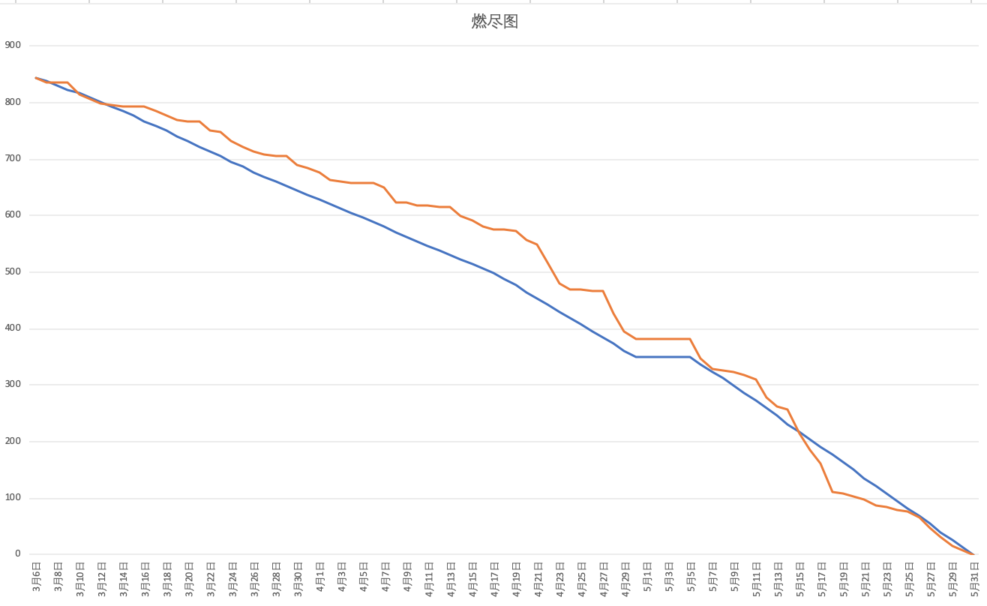
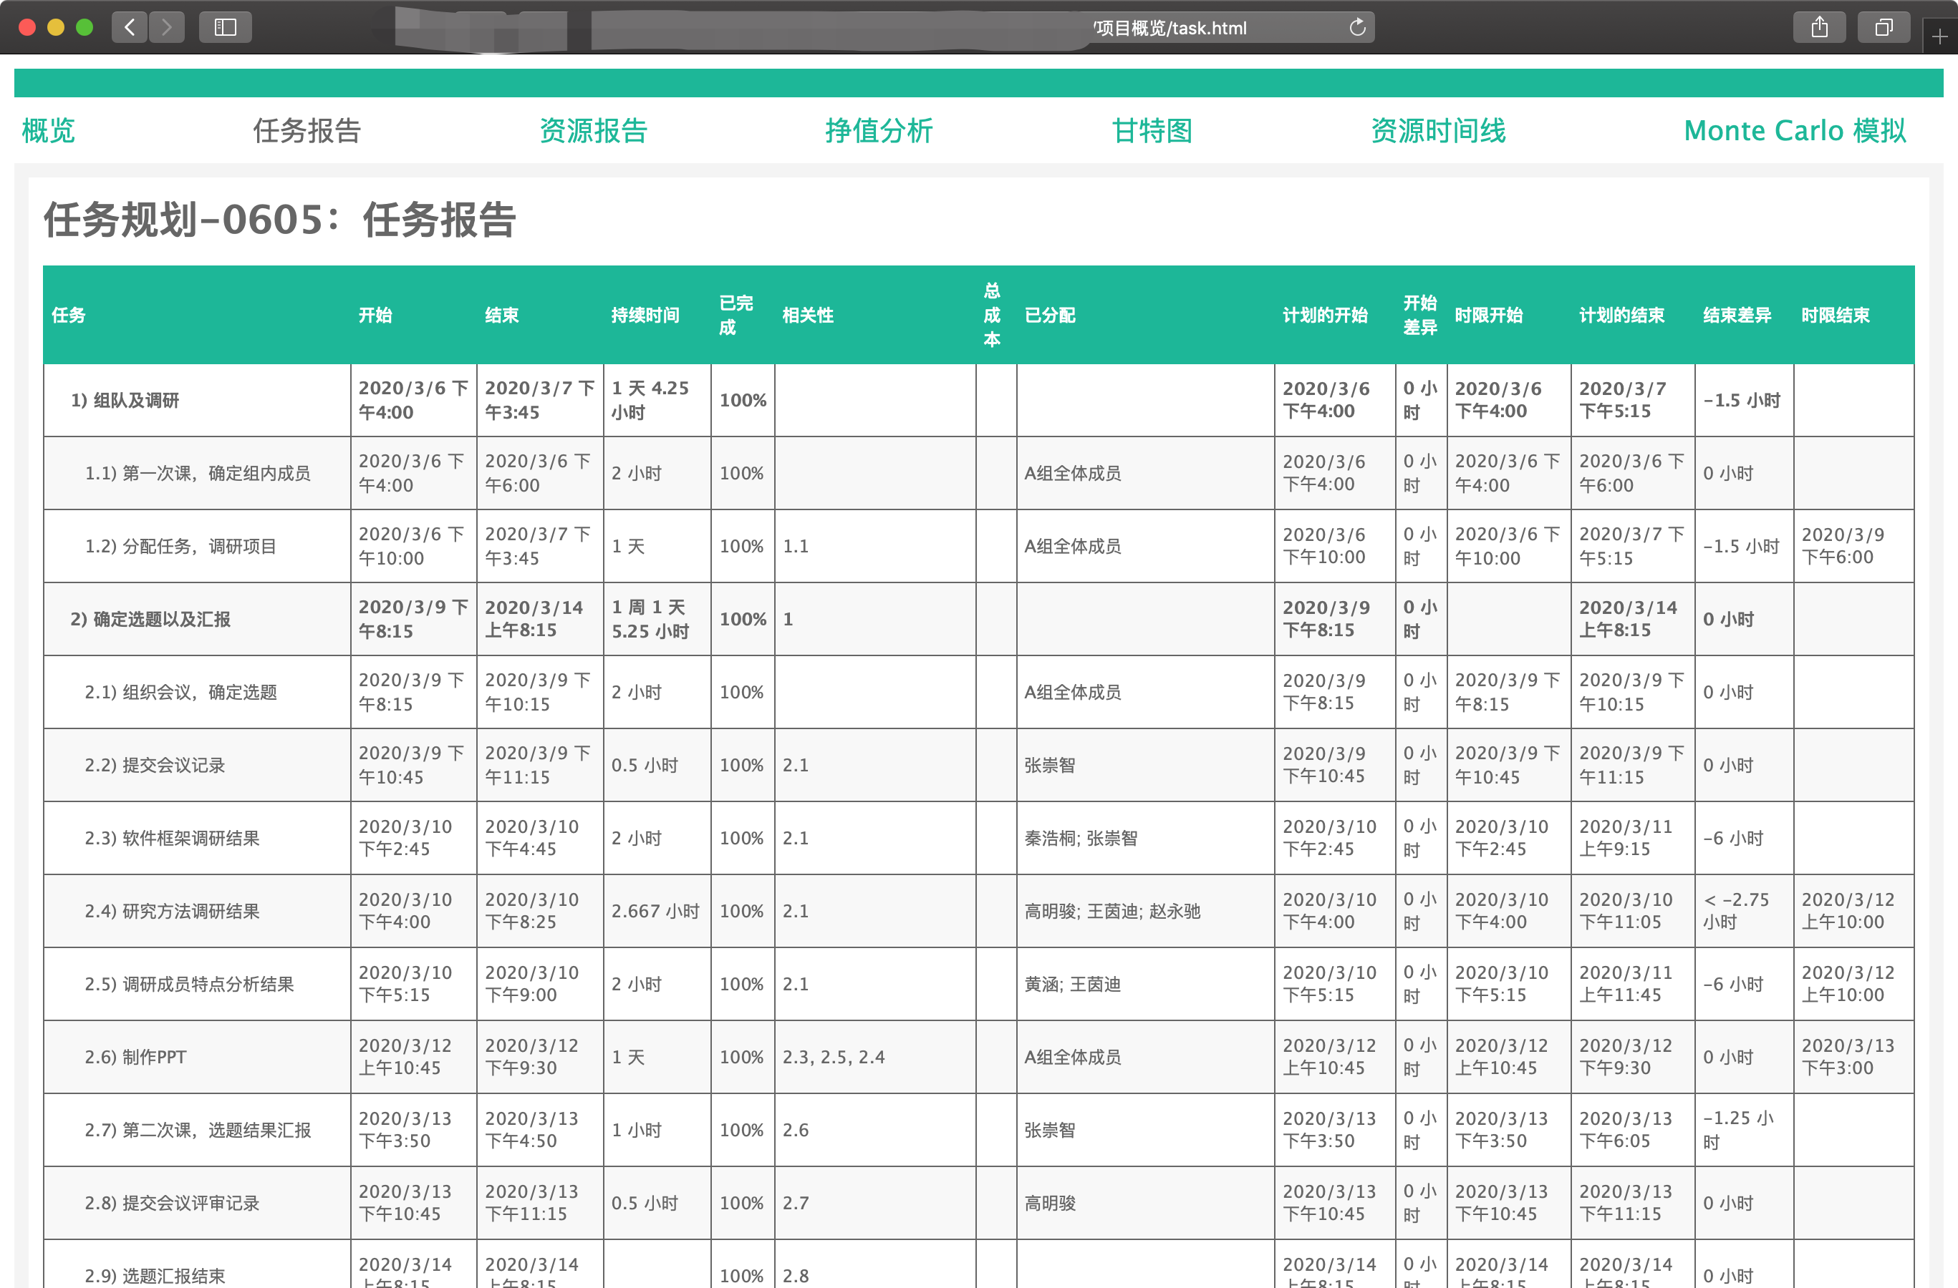
实验六总结——产出
项目概览：任务总结、资源（成员）总结、甘特图
燃尽图：项目前期进度落后预期，主要原因是中前几个阶段包含项目开发，但在实际过程中，主要工时用在完成当前实验中，开发进展缓慢。在五一前后的两周内，我们花费大量时间对产品进一步完善和集成测试等。开发过程中已包含单元测试，在测试阶段的进度只进行功能测试，所以进度小幅度提前 。

Slide 14
实验六总结——工具与总结
工具：OmniPlan
总结与经验
macOS
兼容Microsoft Project，支持.mpp文件
导出.html文件
不能生成燃尽图
应提前了解实验相关内容并确认自己想负责的内容，尽量避免会议上因不了解无法发言或等待被分配这种情况。
分解任务时，同时兼顾工作量和难度，主要任务不要堆积在一或两个人。
分解任务时，尽量保持任务能够并行进行，如在两次评审阶段和开发阶段中，根据小组本身的性质将组员划分为两个小组，并为小组设定一个小组长，小组长和组长进行交流汇报 。
在完成任务规划后，共享给组内成员确认，如果成员有其他事情，可以及时修改。
定期一到两天提醒任务时间节点，避免多等一的现象发生。并保持微信群的交流，不要所有问题都在会议上解决，这样也可能造成任务的延后。
如果手工绘制燃尽图，应在每周记录项目进展情况，可以避免最后数据整理复杂度过高，提升效率。

Slide 15
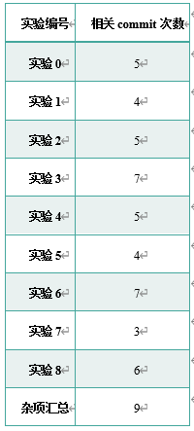
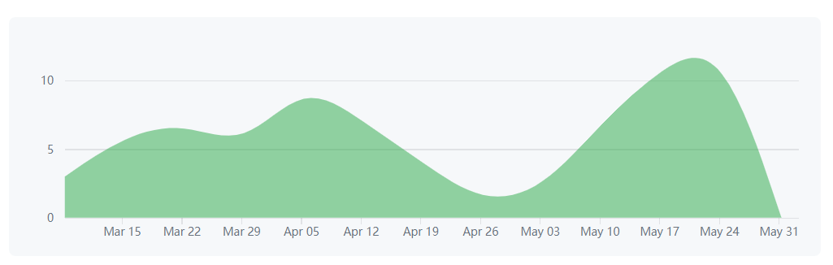
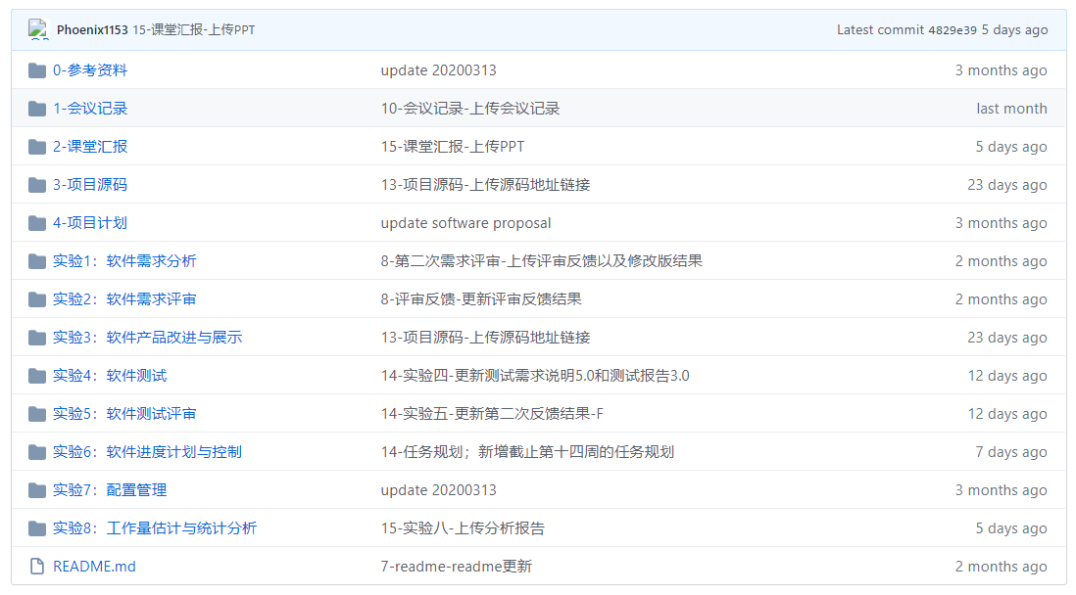
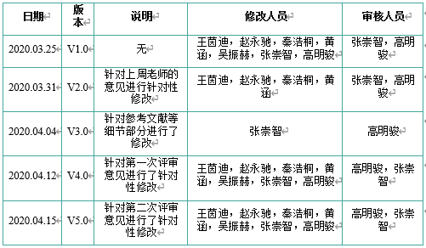
实验七总结
数据统计
总结
在配置管理期间，没有发生文档覆盖、无法解决冲突的情况
采用了规范化的注释使得提交显得较为清晰，并且在提交期间，大多数提交均能够按照约定提交，能够在后期的数据收集与统计。
版本控制情况
Git版本标识：第几周-制品名称-修改操作
文档版本标识：版本号采用X.0的标识

Slide 16
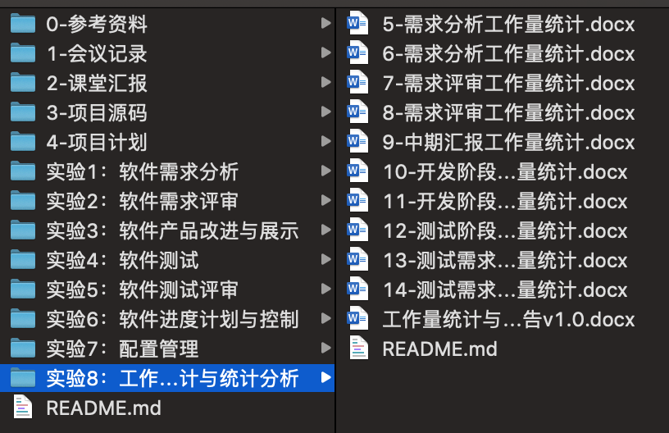
实验八总结 ——过程与产出
产出
每周成员的工作量报告
《工作量统计与分析报告》（包括实验目标、各个阶段工作量统计，各个成员工作量统计、最后的各项汇总以及统计图，共7723字，21个表格，2个统计图，具体内容在上周和报告中体现）
过程
每周周五根据当周具体工作内容制作统计表格并发给成员，在周六进行汇总，并上传至GitHub。
在中期和终期进行数据的整理汇总，对每个阶段的产出如报告、代码、图表和所用工时等进行统计，并统计每位成员在各个实验阶段的具体工作，以及所贡献的文档、图表、代码和所用工时，绘制统计图并确定贡献度。
对每个实验阶段的统计图和每位成员的统计图之间存在的差异进行对比寻找问题，并分析其主要原因。
对整体项目各个阶段工作量和成员工作量和实验六任务规划的工时进行对比寻找问题，并分析其主要原因。
 | 实验1 | 实验2 | 实验3 | 实验4 | 实验5 | 实验6 | 实验7 | 实验8 | 总计
张崇智 | 12.5 | 20 | 40.5 | 25 | 17 | 10 | 17.5 | 2 | 144.5
吴振赫 | 9 | 19.5 | 39 | 28 | 14 | 2.5 | 2 | 2 | 116
秦浩桐 | 7.5 | 19.5 | 43 | 22 | 15 | 3.7 | 0 | 3 | 113.7
黄涵 | 7 | 20 | 39 | 22 | 19 | 2.5 | 0 | 3 | 112.5
高明骏 | 7 | 17 | 11 | 14 | 15 | 20 | 5.5 | 30 | 119.5
王茵迪 | 9 | 20 | 39 | 28 | 17 | 3 | 0 | 2 | 118
赵永驰 | 10 | 23.5 | 37 | 28 | 19.5 | 2.5 | 0 | 2 | 122.5
总计 | 62 | 139.5 | 248.5 | 167 | 116.5 | 44.2 | 25 | 44 | 846.7
成员 | 张崇智 | 赵永驰 | 高明骏 | 王茵迪 | 吴振赫 | 秦浩桐 | 黄涵
贡献度 | 0.17 | 0.145 | 0.141 | 0.139 | 0.137 | 0.135 | 0.133

Slide 17
实验八总结——总结与经验
总结与经验
在每周统计工作量之前提前通过调研或查找往届报告等方式，大致记录当周实验需要统计哪些数据，这些数据之间的关联程度或者在工时方面的相对占比。
每次阶段实验结束后，利用对实验的记忆，对实验中存在的问题进行记录，对成员执行任务的情况进行记录，并进行分析。如果在后期统一分析问题，容易丢失细节，且工作量较大。
每周工作量数据统计应保持公开透明，在每位成员没有异议的情况下再提交至GitHub，保证在最后的整体排名出现后，成员不会存在疑问。
为了保证数据的真实性，应和组长以及进度规划负责人进行沟通，统计结果保证和计划所用工时的一致性。

Slide 18
致谢
感谢A组的所有成员，在这一学期的实验过程中，我们一起发现问题、解决问题，逐渐配合熟练，还要感谢其他组的每位同学以及任老师，认真耐心的给我们提出问题，评审交流。

